Slide 1
CHAPITRE III
OUTILS ET METHODES
DE LA QUALITE

Slide 2
-1-
Outils de la qualité
Dr. SANOGO Sangha Adama Alain
Master Qualité - Auditeur Certifié IRCA / GSM: 40 32 22 16 / 07 97 48 46 E-mail: alainsanogo@yahoo.fr

Slide 3
1-1 Définition-Description
C’est un moyen conçu pour réaliser de façon efficace un certain type d’action. Un outil possède un mode opératoire précis. Il s’inscrit généralement dans le cadre d’une méthode.

Slide 4
1-1-Définition-Description
Quelques outils de base de la qualité
- Diagramme de Pareto,
- Diagramme causes effets,
- Remue-méninges,
- QQOQCP

Slide 5
1-2-Diagramme de Pareto ou diagramme des 80/20
a-Définition
- Issu des analyses de l’économiste Vilfredo Pareto
- Vulgarisé dans le domaine de la qualité par JURAN
- Histogramme classant les causes d’un problème en ordre décroissant
Met en diagramme évidence les causes principales.
S’appuie sur la loi empirique du 80/20
Environ 20% des causes expliquent souvent jusqu’à 80% du problème.

Slide 6
1-2-Diagramme de Pareto ou diagramme des 80/20
b-Recueil des données
Déterminer la période correspondant au relevé de données
Déterminer le mode de tri des données, par exemples par familles de causes, ou par causes principales.
Recueillir les données rétrospectives ou prospectives

Slide 7
1-2-Diagramme de Pareto ou diagramme des 80/20
b-Traitement des données
Les classer par ordre décroissant
Faire la somme,
Calculer les fréquences individuelles
Calculer les fréquences cumulées

Slide 8
1-2-Diagramme de Pareto ou diagramme des 80/20
c-Représentation graphique
Construire le graphique des données en allant des grands effectifs au plus petits
l’axe horizontal est divisé en segments égaux correspondant au nombre d’éléments concernés par le sujet
l’axe vertical correspond à la fréquence de survenue de la cause

Slide 9
1-2-Diagramme de Pareto ou diagramme des 80/20
d-Analyse des données
Construire l’histogramme à partir des effectifs
Tracer la courbe des fréquences cumulées.
A partir du point 80%, identifier les éléments représentant la partie importante du problème
Analyser ces éléments plus en détail.

Slide 10
Exercice d’application
1-2-Diagramme de Pareto ou diagramme des 80/20
 | CLASSE DE PRODUITS | QUANTITES VENDUES
1 | Antalgiques | 20000
2 | Anthelminthiques | 5000
3 | Antidépresseurs | 2000
4 | Produits de cardiologie | 50
5 | Produits d’alimentation bébé | 7000
6 | Antibiotiques | 18000
7 | Anti-diarrhéiques | 12000
8 | Antipaludéens | 53000

Slide 11
1-3-Diagramme causes à effets
(d’Ichikawa, en arêtes de poissons, des 5M)
a-Définition
Permet de visualiser les causes d’un dysfonctionnement.
Regroupées classiquement par familles autour des 5M (Main d’œuvre, Matériel, Matière première, Méthodes et le Milieu)
Créé et diffusé par Ichikawa ingénieur japonais
On peut y ajouter 2 autres M (Management, Moyens financiers)

Slide 12
1-3-Diagramme causes à effets
d’Ichikawa
en arêtes de poissons des 5M
b-Description
Préciser le problème
Identifier les causes
Construire le diagramme

Slide 13
1-3-Diagramme causes à effets
b-Description
Exploiter le diagramme : identifier les 5 à 8 causes majeures qui semblent être les plus influentes, vérifier avec le groupe que ces causes sont bien significatives
Vérifier ultérieurement sur le terrain la validité des causes essentielles retenues

Slide 14
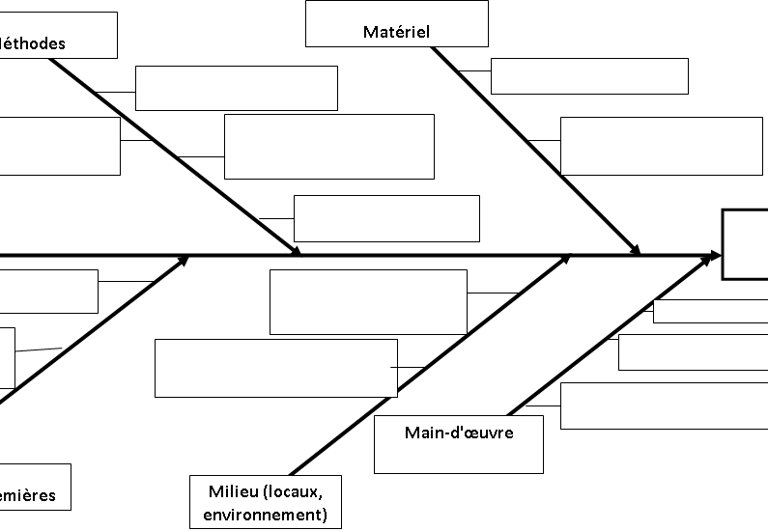

Slide 15
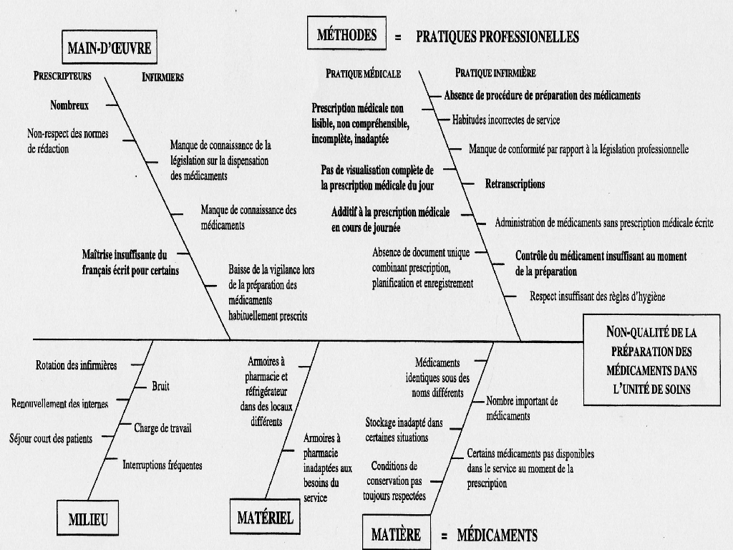

Slide 16
1-4- Brainstorming ou Remue-méninges ou
Brassage d’idées
a-Définition
Recherche d’idées originales dans un groupe par la libre expression sur un sujet donné.
Technique de créativité destinée à produire des idées en groupe

Slide 17
1-4- Brainstorming ou Remue-méninges ou
Brassage d’idées
b-Description
Indiquer clairement l’objet de la séance, l’écrire lisiblement et l’expliquer
Annoncer la façon de procéder:
- chaque participant n’émet qu’une idée à la fois
- toutes les idées émises sont recevables et notées
- c’est avant tout la quantité d’idées qui est recherchée

Slide 18
1-4- Brainstorming ou Remue-méninges ou
Brassage d’idées
b-Description
aucune idée ne doit être critiquée de façon verbale, ni même commentée
l’objectif doit être pour tous les participants de s’enrichir mutuellement par les avis successifs
un seul à priori pour tout le groupe : ne pas avoir d’à priori

Slide 19
1-4- Brainstorming ou Remue-méninges ou
Brassage d’idées
b-Description
Laisser 2 à 3 mn à chaque participant pour noter individuellement ses propositions
Inciter les participants à exprimer toutes les idées qui leur viennent à l’esprit chacun à son tour
Ecrire dans l’ordre chronologique d’apparition chaque idée au tableau
Quand les idées paraissent épuisées, exprimer les vôtres et les ajouter sur la liste

Slide 20
1-4- Brainstorming ou Remue-méninges ou
Brassage d’idées
b-Description
Chercher à relancer la production d’idées en encourageant les participants à piller, par associations les propositions déjà exprimées
Reformuler les idées floues
Rejeter les idées hors sujet avec l’accord du groupe,
Regrouper les idées de même nature pour éviter les redondances
Améliorer la compréhension des différentes idées émises

Slide 21
1-5- QQOQCP ou 5W1H
a-Définition
Technique de structuration de l’information sur un sujet donné sur la base des questions suivantes : Quoi ? Qui ? Où ? Quand ? Comment ? et Pourquoi ?
Raisonnement déjà proposé il y a 2000 ans par l’empereur Quintilien qui l’utilisait pour instruire les procès

Slide 22
1-5- QQOQCP ou 5W1H
b-Description
Bien préciser l’objectif aux participants se baser sur les règles du brainstorming pour approfondir chacune des 6 questions du QQOQCP
Quoi ? : Que voulons-nous faire ? « Pourquoi ? »
Qui ? : Qui est concerné dans la mise en œuvre de la solution préconisée ? « Pourquoi ? »

Slide 23
1-5- QQOQCP ou 5W1H
b-Description
Où ? : Dans quels secteurs l’action va-t-elle être réalisée ? « Pourquoi ? »
Quand ? : A quel moment l’action devra-t-elle être mise en application ? Sur quelle durée ou à quelle fréquence ? « Pourquoi ? »
Comment ? : Comment allons-nous procéder en termes d’étapes de modalités de réalisation, de moyens associés... ? « Pourquoi ? »

Slide 24
1-5- QQOQCP ou 5W1H
c-Exploitation
Procéder à la synthèse de toutes les idées émises sur les différentes questions
Etablir un plan d’action impliquant concrètement chaque participant
Vérifier que chacun a compris son rôle dans l’action à entreprendre et est en mesure de donner une suite.

Slide 25
1-6- Les 5S
a-Origine
Japon, mais origine pas clairement établie.
première lettre de chacune des 5 opérations à conduire dans cette technique.
Mot Japonais Prononciation Traduction Interprétation Seiri Seili Débarras Trier
Seiton Seitone Rangement Ranger
Seiso Seisoo Nettoyage Nettoyer

Slide 26
1-6- Les 5S
Mot Japonais Prononciation Traduction Interprétation Seiketsu Seikétsou Ordre Conserver en ordre et propre
Shitsuke Chitsouké Rigueur Formaliser et impliquer

Slide 27
1-6-1-Seiri (Débarras)
- Eliminer tout ce qui ne sert pas la tâche présente.
- Travailler sur un thème, sur un sujet.
Ne pas s'encombrer d'accessoires, d'outils, de dossiers, de documents inutiles pour son accomplissement.
Libérer le plan de travail de tous les instruments et accessoires inutiles pour les travaux du moment
Gain de temps et limitation des risques d'erreur.

Slide 28
1-6-2-Seiton (Rangement)
- Ranger de façon rationnelle outils et accessoires du plan de travail.
Une place pour chaque objet et chaque objet à sa place.
Objet peut-être outil, instrument, document, une mention sur un document

Slide 29
1-6-3-Seiso (Nettoyage)
Nettoyer régulièrement l'espace de travail.
1-6-4- Seiketsu (Standardiser)
Etablir les règles de débarras, de rangement, de classement et de nettoyage.

Slide 30
1-6-5-Shitsuke (Discipline)
- Adopter des règles et une discipline pour appliquer le 5S avec rigueur dans une dynamique de progrès continu organisé (PDCA).
Pas de perfection sans un effort continu.
Importance du déploiement d’un plan de progression avec des objectifs précis pour baliser le parcours et des indicateurs judicieusement choisis pour mesurer la progression.

Slide 31
1-6-5-Shitsuke (Discipline)
- Sans mesure précise et bien choisie, aucun progrès n'est envisageable.
Règle de base
les 5 S ne sont efficaces que dans un esprit participatif et collaboratif
Il ne suffit pas d'imposer, encore faut-il convaincre!!!!

Slide 32
-2-
Méthodes de la qualité
Dr. SANOGO Sangha Adama Alain
Master Qualité - Auditeur Certifié IRCA / GSM: 40 32 22 16 / 07 97 48 46 E-mail: alainsanogo@yahoo.fr

Slide 33
2-1-Définition
- Ensemble plus ou moins structuré de principes
-Technique = ensemble des démarches raisonnées suivies pour parvenir à un but

Slide 34
2-2- L'audit clinique
- Méthode d'évaluation
- Permet à l'aide de critères déterminés de comparer les pratiques de soins à des références admises,
- Permet de mesurer la qualité des pratiques et des résultats de soins
- Objectif =amélioration des pratiques

Slide 35
Audit clinique
Description
La méthode comporte six étapes:
Choix du thème,
Choix des critères,
Choix de la méthode de mesure,
Recueil des données;
Analyse des résultats,
Plan d'actions d'amélioration et réévaluation

Slide 36
OBJECTIF: améliorer la qualité de la prescription de l’antibioprophylaxie (ATBP) en Chirurgie de première intention
N° | CRITERES | Conformité au Référentiel |  |  | Commentaires
 |  | OUI | NON | NA
1 | L’ATBP a fait l’objet d’une prescription écrite
2 | Cette prescription est datée
3 | Cette prescription comporte l’identité complète du patient
4 | Cette prescription indique le nom de l’ATB à utiliser
5 | La notion d’allergie a été recherchée
6 | Cette prescription précise les modalités d’administration (dose, voie et durée)
7 | Cette prescription comporte l’identification lisible du prescripteur

Slide 37
2-3 Méthode de résolution des problèmes a. Définition
- Méthode permettant de résoudre un problème.
- Permet la transformation des dysfonctionnements en source de progrès
- S'applique sur les processus pour lesquels un problème est identifié.

Slide 38
2-3 Méthode de résolution des problèmes b. Description
Repose sur une suite logique d'étapes pour une réflexion préalable à l'action.
1.Lister les problèmes
2.Choisir un problème
3. Identifier les causes possibles
4. Déterminer le poids de chaque cause
5. Retenir les causes essentielles
6. Rechercher les solutions possibles
7.Choisir la solution
8.Mettre en œuvre la solution
9.Mesurer les résultats

Slide 39
2.4.Plan Do Check Act (PDCA) a. Définition
- Méthode séquentielle de conduite et d'amélioration de projet
- Comprend 4 étapes: Plan, Do, Check, Act.
- S'applique à tous les processus.
- Synonyme= Roue de Deming, boucle de qualité

Slide 40
2.4.Plan Do Check Act (PDCA) a. Description
- Plan: établir un plan, prévoir;
- Do: exécuter le plan, faire
- Check: vérifier les résultats
- Act: engager une action corrective ou pérenniser les résultats obtenus
Un nouveau cycle PDCA fera suite au précédent pour poursuivre l'amélioration du processus ou pour s'intéresser à un autre processus

Slide 41
La roue de Deming - PDCA
PLAN
Amélioration
continue
DO
ACT
CHECK
Système qualité de l’entreprise
Notes:
Le PDCA en tant que dysfonctionnement ou amélioration
La méthode 8D.
Présentation de résultats obtenus. Montrer la base REX.
L'animateur insiste sur la nécessité de mesurer (cartes de relevés et diagramme Pareto) puis de travailler sur les causes (diagramme Ishikawa) avant de rechercher les solutions.

Slide 42
2.5.Méthode des 5 pourquoi a. Origine
Inventée dans les années 30 par Sakichi Toyoda, fondateur de Toyota.
“La base de l’approche scientifique de Toyota est de se demander 5 fois pourquoi à chaque fois que l’on rencontre un problème… En répétant pourquoi 5 fois, la nature du problème ainsi que sa solution deviennent claires.”
Née de l’optimisation des processus industriels, se révèle être utile pour bien d’autres secteurs

Slide 43
2.5.Méthode des 5 pourquoi a. Origine
NB :
- Pour appliquer la méthode des 5 pourquoi, il n’est pas nécessaire de se poser systématiquement 5 fois la question pourquoi.
- Parfois on peut remonter à la source d’un problème en se posant moins de fois la question,
- parfois c’est en se la posant plus de fois. Le plus important c’est de se la poser suffisamment de fois.

Slide 44
2.5.Méthode des 5 pourquoi b. intérêts
- Revenir à la racine de n’importe quel problème (pas seulement industriel) et trouver des solutions.
- Améliorer la qualité de notre travail
- Prendre de meilleures décisions
- Révéler les motivations profondes (Pourquoi fait-on telle ou telle chose ? Pourquoi poursuit-on tel objectif ? Pourquoi agit-on de telle façon ?)
- Comprendre en profondeur un système

Slide 45
2.5.Méthode des 5 pourquoi c. Description
-Simple et efficace
-Permet de remonter à la source de nos problèmes et trouver des solutions adaptées.
3 étapes :
Etape 1 : Identifier le problème
Etape 2 : Se poser la question Pourquoi
Etape 3 : Proposer une solution

Slide 46
2.5.Méthode des 5 pourquoi c. Description
- Respecter les règles suivantes :
- Rester le plus factuel possible
- Eviter les déductions ou suppositions
- Se limiter aux causes sur lesquelles on a le contrôle

Slide 47
2.5.Méthode des 5 pourquoi
- Se limiter aux causes sur lesquelles on a le contrôle (pourquoi?)
- L’intérêt de la méthode des 5 pourquoi est de trouver ce qui cause nos problèmes pour pouvoir les régler.
- Si on remonte à des causes que l’on ne contrôle pas, il sera difficile de trouver des solutions.

Slide 48
2.5.Méthode des 5 pourquoi c. Description
- Etape 1 : Identifier le problème
A quel problème fait-on face ? Qu’est-ce qui nous cause du tort ? Qu’est-ce qui est dommageable ?
Exemple : “J’ai pris du retard dans mes révisions.”

Slide 49
2.5.Méthode des 5 pourquoi c. Description
Etape 2 : Se poser la question Pourquoi
- Répondre à la question une première fois pour trouver la cause du problème et
- Recommencer le processus 5 fois de suite jusqu’à remonter à la source.

Slide 50
2.5.Méthode des 5 pourquoi
Exemple
1) Pourquoi j’ai pris du retard dans mes révisions ?
“Parce que je suis débordé et que j’ai beaucoup de projets en cours.”
2) Pourquoi j’ai beaucoup de projets en cours ?
“Parce que beaucoup de personnes sont venues me voir pour me demander de l’aide .”

Slide 51
2.5.Méthode des 5 pourquoi c. Description
3) Pourquoi beaucoup de personnes sont venues me voir pour me demander de l’aide ?
“Parce que je leur dis souvent oui quand elles me demandent de l’aide.”
4) Pourquoi je leur dis souvent oui ?
“Parce que j’ai du mal à leur dire non.”
5) Pourquoi j’ai du mal à leur dire non ?
“Parce que j’ai peur de vexer les personnes qui me demandent de l’aide.”

Slide 52
Si je ne m’étais pas limité, à rester factuel, à éviter les supposition et à me limiter aux causes que je contrôle voilà ce que cela aurait donné :
1) Pourquoi j’ai pris du retard dans mes révisions ?
“Parce qu’il ya trop de cours dans la maquette de M1 et c’est une classe trop difficile comparée aux précédentes.”
A cette étape j’aurais été bloqué parce que le fait qu’il ya trop de cours dans la maquette de M1 et c’est une classe trop difficile comparée aux précédentes ne dépend pas de moi.

Slide 53
Etape 3 : Proposer une solution
Une fois que l’on est remonté à la source du problème, on réfléchit à une ou plusieurs solutions.
Dans mon exemple, la source de mon problème était :
“Parce que j’ai peur de vexer les personnes qui me demandent de l’aide.”

Slide 54
Etape 3 : Proposer une solution
Pour dire non sans vexer il existe différentes solutions. Je pourrais offrir des alternatives ou encore communiquer les raisons pour lesquelles je dis non.
En apprenant à dire non plus souvent, je m’engagerai sur moins de projets et prendrai ainsi moins de retard sur mon travail.

Slide 55
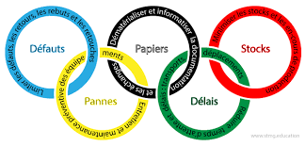
travail.
2.6.Méthode des 5 zéros

Slide 56
travail.
2.6.Méthode des 5 zéros
Le but de la règle des cinq zéros est d’atteindre
Le 0 défaut par le respect des procédures (procédures de soins) tout au long de leur application
Le 0 panne (ou 0 incident ou 0 anomalie) par la maîtrise des techniques, la surveillance et l’entretien des matériels et équipements

Slide 57
travail.
2.6.Méthode des 5 zéros
Le 0 délai par une bonne organisation du travail et par une planification rigoureuse et adaptée des soins et des actes en tenant compte des priorités et des urgences et en laissant une place aux imprévus

Slide 58
travail.
2.6.Méthode des 5 zéros
Le 0 stock par une gestion rigoureuse des consommables, des moyens et des outils de travail, des postes…
Le 0 papier en simplifiant et améliorant les circuits, les flux d’informations, les transmissions et en améliorant les outils informatiques.

Slide 59
travail.
A ces 5 zéros qui viennent de l’industrie, deux autres zéros peuvent s’ajouter au secteur de la santé:
Le 0 accident: gestion des risques et sécurité stock, gages fondamentaux de la qualité en santé (voir cours qualité en M2SPD)
2.6.Méthode des 5 zéros

Slide 60
travail.
2.6.Méthode des 5 zéros
A ces 5 zéros qui viennent de l’industrie, deux autres zéros peuvent s’ajouter au secteur de la santé:
Le 0 mépris: mépris des fonctions des autres, des fournisseurs, du patient, pour les idées d’autrui et leur savoir-faire, mépris de ce que l’on ne connaît pas, et enfin et surtout, mépris des hommes.

Slide 61
N° | Désignation | Action
1 | Zéro défaut | -réduire les rebuts -limiter les défauts -limiter les opérations de retouches -essayer le plus possible de faire bien la première fois
2 | Zéro papier | -limiter la production et la circulation des documents papiers -dématérialiser -informatiser la documentation
3 | Zéro panne | mise en œuvre de la maintenance préventive
4 | Zéro stock | Eviter le stockage inutile
5 | Zéro délai | -réaliser un processus le plus rapidement possible -éviter les temps morts dans le processus

